Slide 1


期末项目展示
数字图像处理
答辩人：ZYH 人工智能1班 第17组
指导老师：杜娟，齐雯

Slide 2
PART 1
总体概述
https://www.ypppt.com/
目 录
PART 2
问题一
CONTENT
PART 3
问题二
PART 4
网页交互界面展示
PART 5
结果分析

Slide 3
01
总体概述

Slide 4
总体概述
问题一. V通道直方图均衡化：将图像转换成HSV三通道色彩空间，之后对V通道进行直方图均衡化，最后将V通道合并回HSV图像中并转换回RGB格式图像
问题二. 计算图片中人物的距离：检测出图片中的人物并计算出他们之间的距离
问题一
问题二
1. 转换成HSV色彩空间
2. V通道直方图均衡化
3. V通道合并回HSV图像
4. HSV图像转换回RGB图像
机器学习方法检测人物(MobileNet SSD)
轮廓筛选法检测人物
计算人物之间的距离

Slide 5
02
问题一

Slide 6
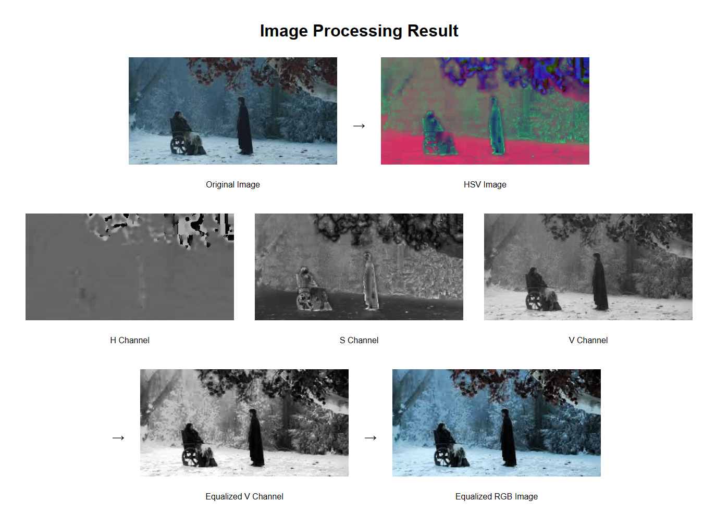
图片V通道直方图均衡化

Slide 7
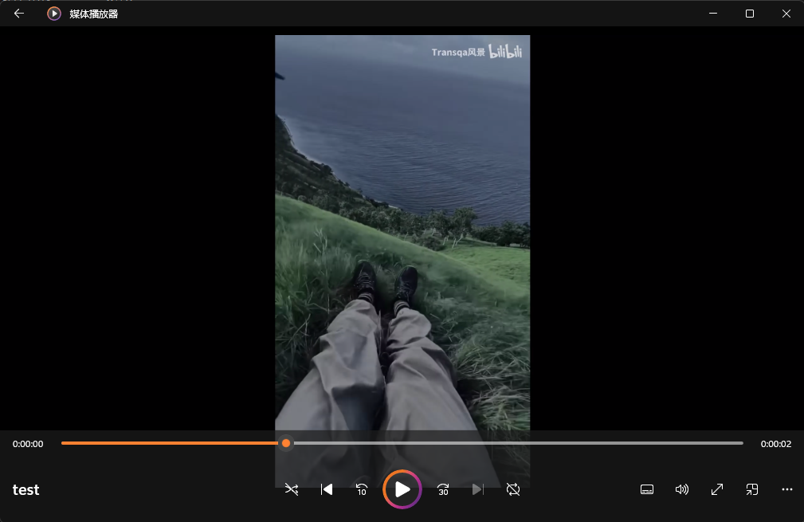
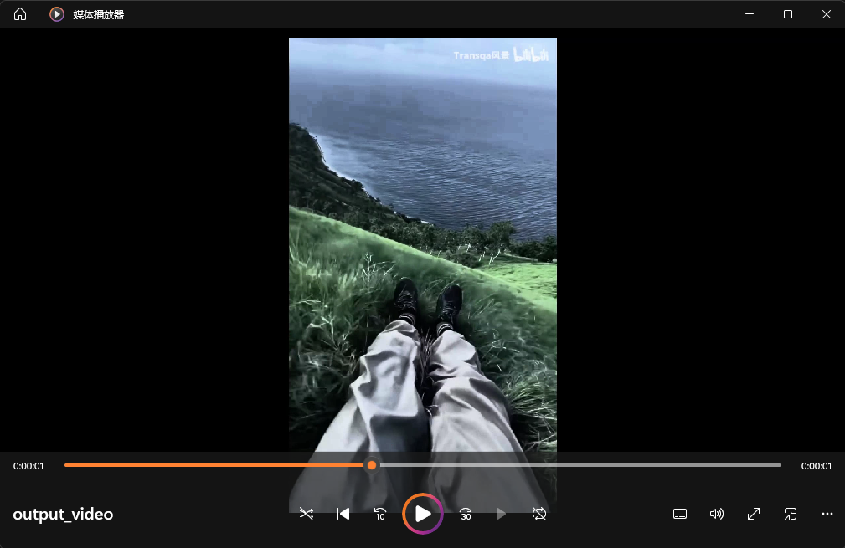
拓展：视频V通道直方图均衡化
将视频的每一帧进行V通道直方图均衡化处理，可以得到以下效果：

Slide 8
03
问题二

Slide 9
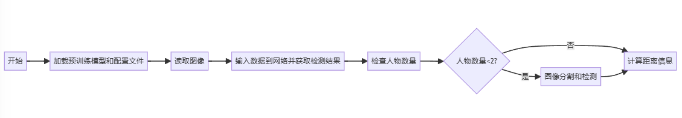
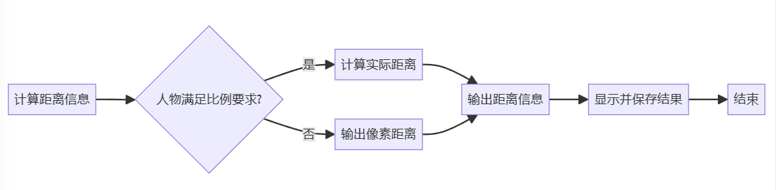
机器学习方法检测流程图
MobileNet SSD（MobileNet Single Shot Multibox Detector）是一种轻量级的目标检测模型，它在速度和准确度之间取得了良好的平衡，可以实现较高的检测速度和较好的检测精度。
人物的长于宽之比在（2，6）之间时计算实际距离

Slide 10
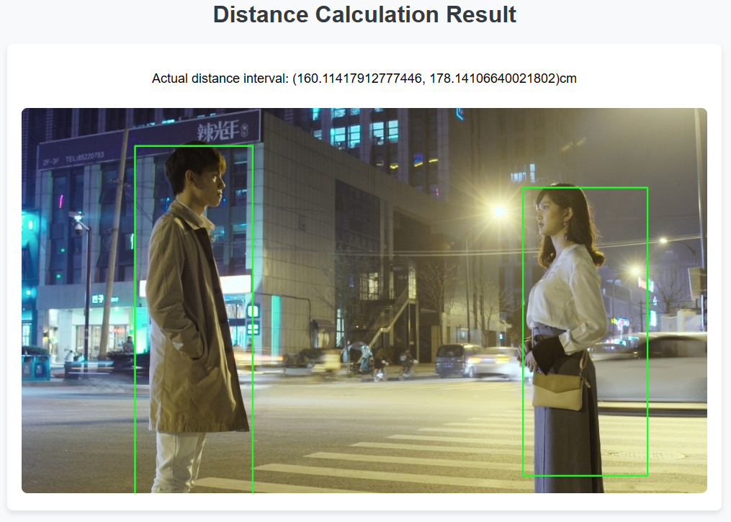
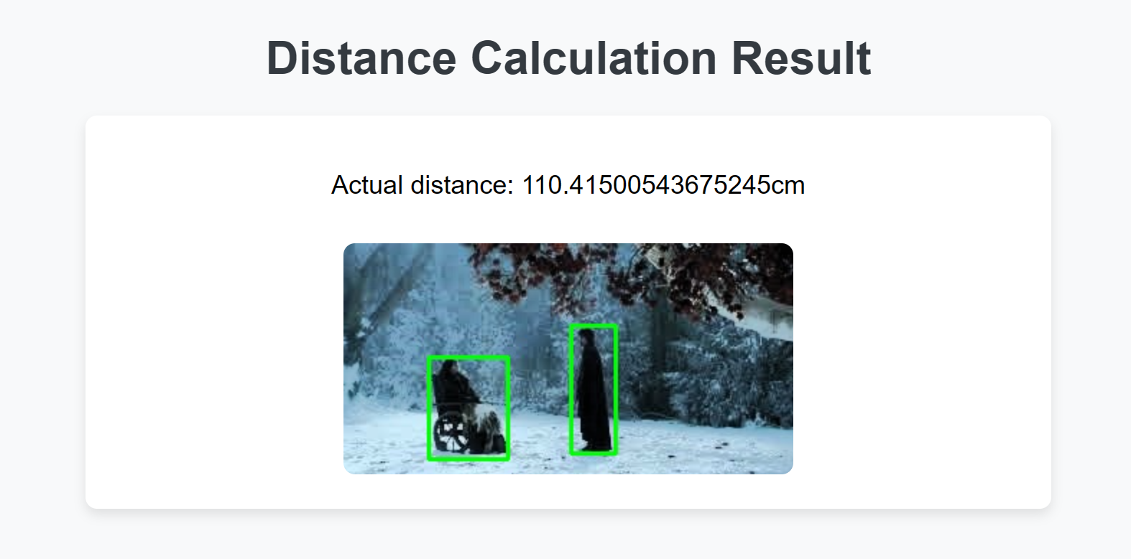
机器学习方法效果
其他图片测试得到结果
原图检测得到结果

Slide 11
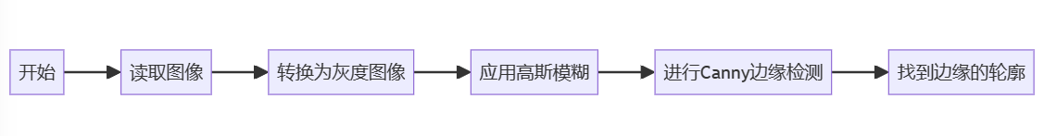
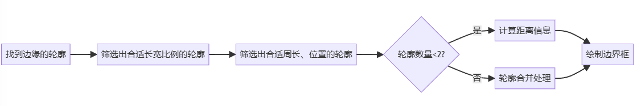
纯CV方法检测流程图
1. 轮廓宽与长的比应在(0.1, 0.9)之间，
2. 轮廓周长应大于100像素，
3. 图像边框距离应大于20像素
当轮廓之间距离小于40像素时进行合并

Slide 12
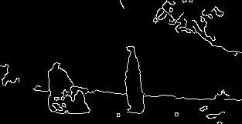
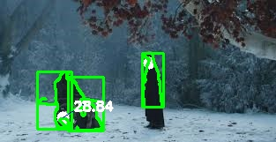
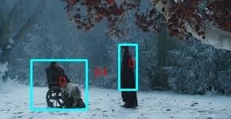
纯CV方法检测效果
Canny检测算法得到结果
轮廓筛选得到结果
轮廓合并得到结果

Slide 13
04
网页交互页面展示

Slide 14
05
分析

Slide 15
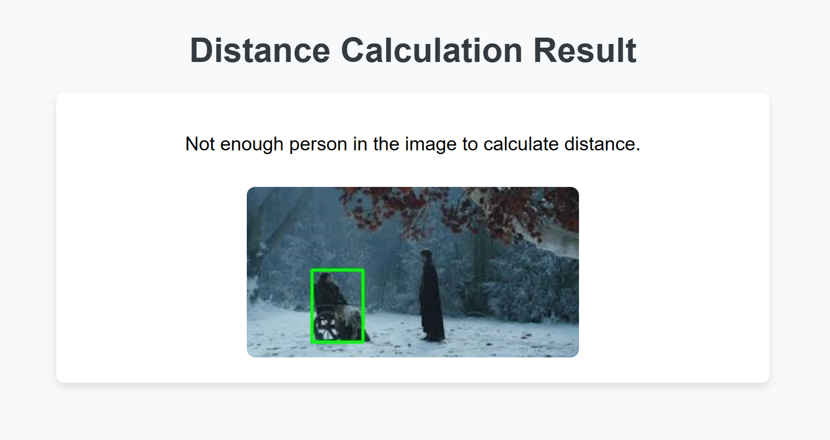
直方图均衡化的作用
未经过V通道直方图均衡化处理图片识别结果
经过V通道直方图均衡化处理图片识别结果
V通道直方图均衡化处理对于机器学习检测有一定的提升效果。

Slide 16
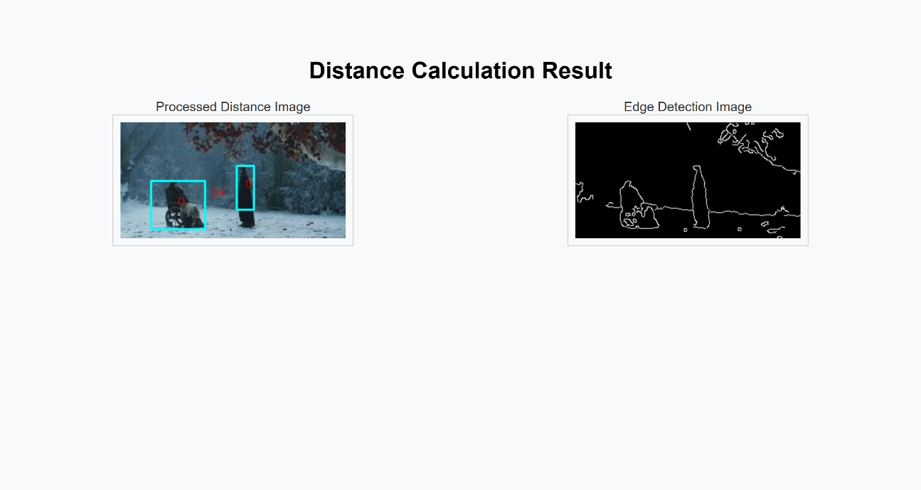
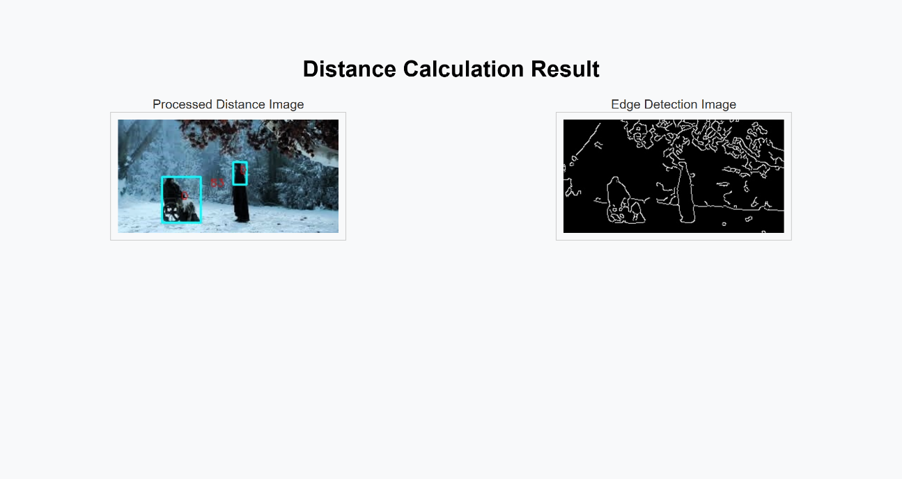
直方图均衡化的作用
未经过V通道直方图均衡化处理图片识别结果
经过V通道直方图均衡化处理图片识别结果
V通道直方图均衡化处理可能导致过度突出一些不必要的小边缘和噪点，从而影响轮廓的准确提取。

Slide 17
感谢聆听 批评指正
数字图像处理 课程设计
2024.05.11
答辩人：邹易航 人工智能1班 第17组
指导老师：杜娟，齐雯

